Slide 1
Разбор олимпиадных заданий по ботанике
Муниципальный этап ВсОШ, биология
Презентацию подготовила:
Учитель биологии
МБОУ В-Вознесенской СОШ
Демьяненко Е.Н.

Slide 2
9 класс

Slide 3
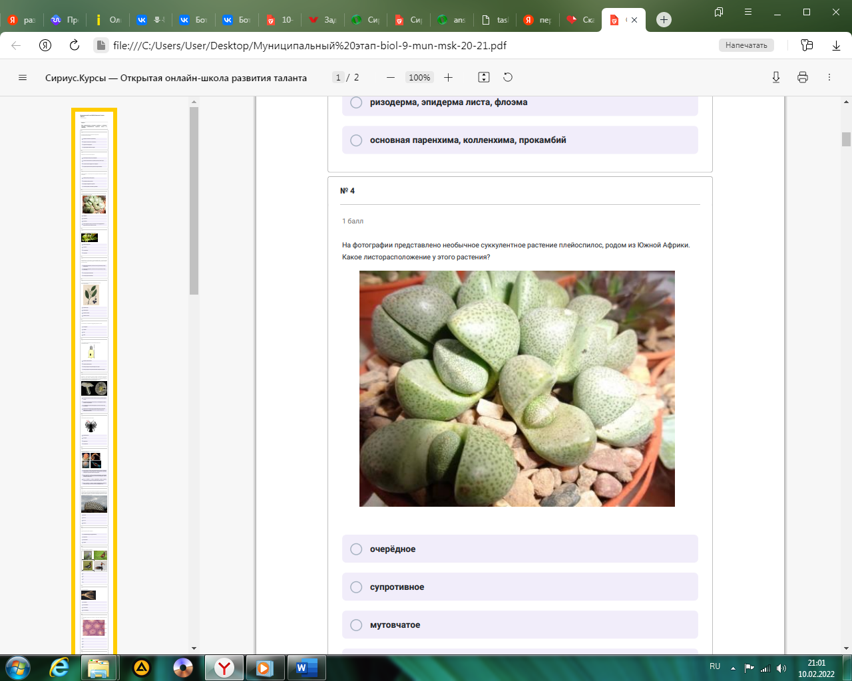
На фотографии представлено необычное суккулентное растение плейоспилос, родом из Южной Африки.
Какое листорасположение у этого растения?
Вам предлагаются тестовые задания с выбором ОДНОГО ПРАВИЛЬНОГО варианта ответа из
четырёх.
1 балл
Очередное
Супротивное
Мутовчатое
Нельзя определить по фото, так как листья сильно редуцированы и представлены тёмно-зелёными точками

Slide 4
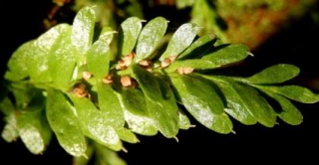
Растение, часть которого изображена на рисунке, относится к
Харовым водорослям
Споровым
Голосеменным
Кактусовым

Slide 5
Норма высева семян – это масса семян (в кг), которой необходимо засеять 1 га почвы для получения полноценного урожая. Выберите верное утверждение о нормах высева озимой пшеницы в северных и южных регионах страны.
нормы высева одинаковы, отличаются только сроки посева (на севере посев раньше)
нормы высева одинаковы, отличаются только сроки посева (на севере посев позже)
на севере нормы высева выше
на севере нормы высева ниже

Slide 6
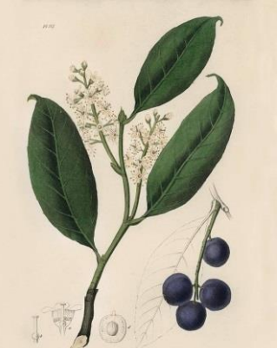
На иллюстрации представлено некое растение, произрастающее на юге России.
Плод этого растения является
верхней ягодой
нижней ягодой
верхней костянкой
нижней костянкой

Slide 7
К тому же семейству, что и изображённое в предыдущем задании растение, относится
Тис ягодный
Черёмуха
Лавр
Олива

Slide 8
Какие элементы, входящие в состав хлорофилла, поставляются в растение корневой системой?
Вам предлагаются тестовые задания с МНОЖЕСТВЕННЫМИ вариантами ответа (от 1 до 5).
2 балла
Азот
Водород
Кальций
Фосфор
Магний

Slide 9
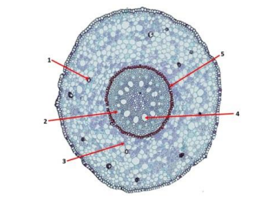
На представленном срезе проводящие ткани обозначены цифрами
1
2
3
4
5

Slide 10
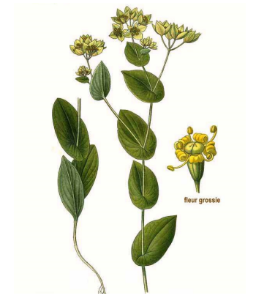
Изображённое на ботанической иллюстрации растение
относится к двудольным
несёт соцветия типа сложный зонтик
несёт супротивно расположенные листья
имеет развитые прилистники
имеет цветки, где число некоторых элементов кратно 5

